Slide 1
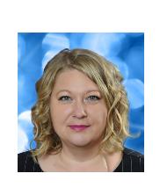
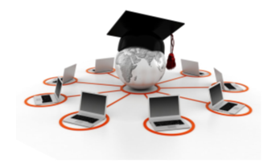
Инструментарий учителя, применяемый в работе в период дистанционного обучения
МБОУ гимназия № 12 города Липецка
Екатерина Петровна Ахонен, учитель физики и математики

Slide 2
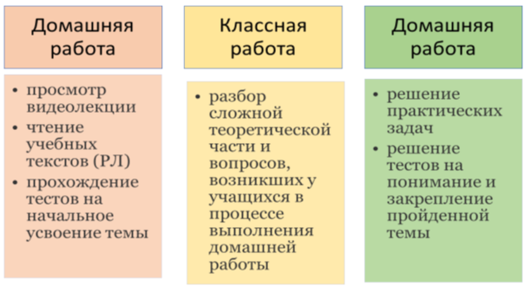
Модель обучения «Перевернутый класс»
видиолекций

Slide 3
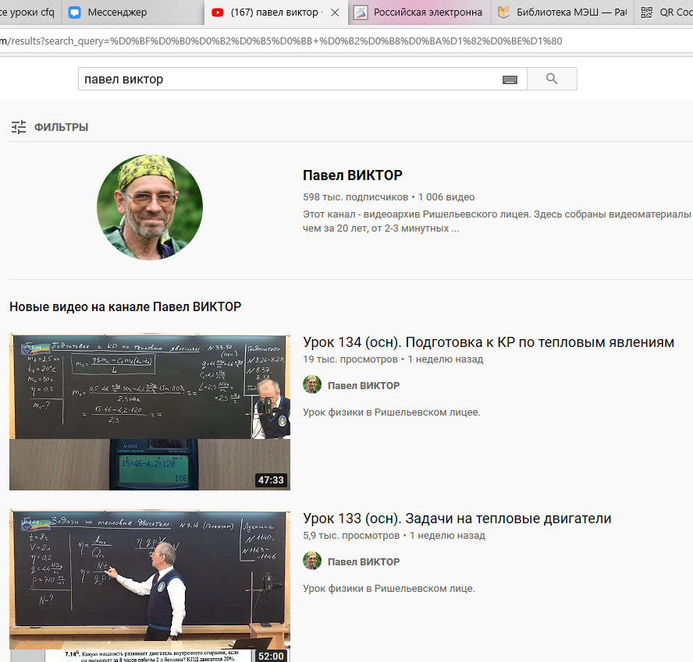
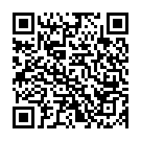
Полезные ресурсы

Slide 4
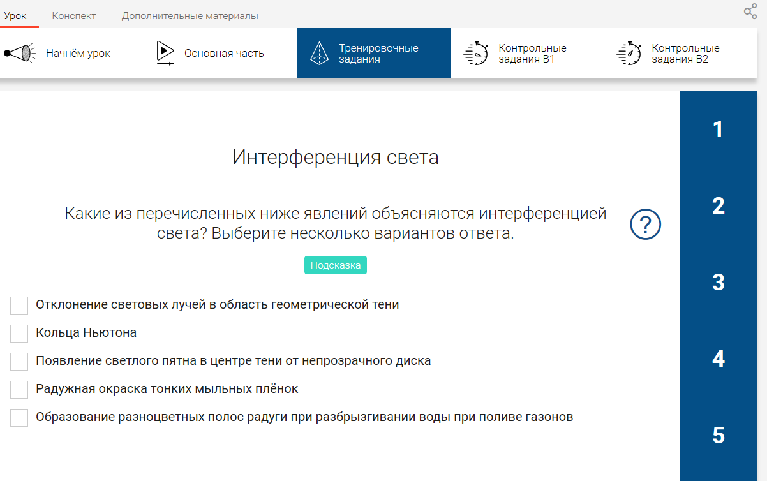
Полезные ресурсы

Slide 5
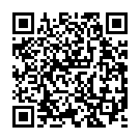
Полезные ресурсы. Библиотека МЭШ

Slide 7
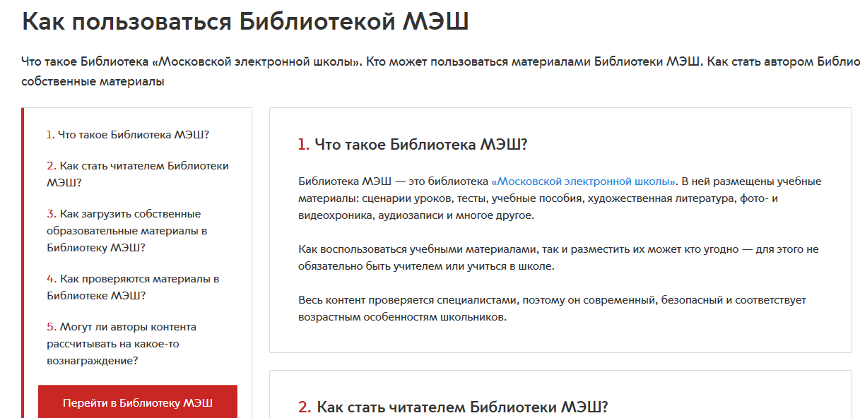
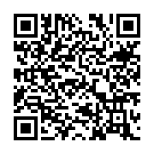
Полезные ресурсы

Slide 8
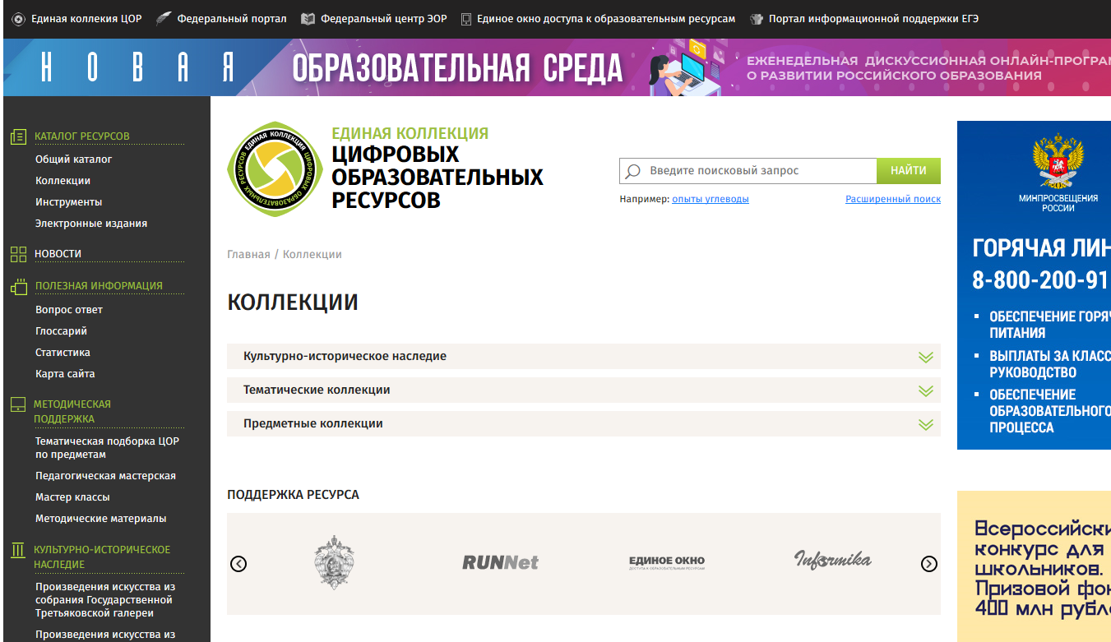
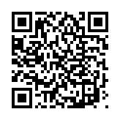
Полезные ресурсы. ЦОР

Slide 9
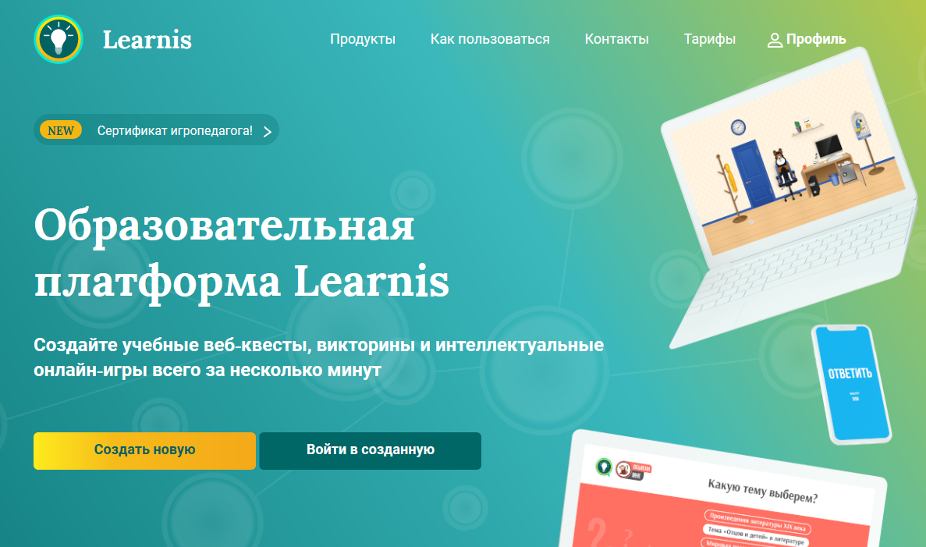
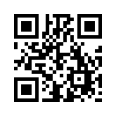
Полезные ресурсы. Квесты

Slide 10
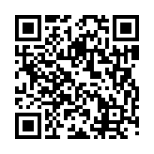
Конструктор для создания квестов

Slide 11
Методический потенциал
квест - технологий
Формирование функциональной грамотности
Развитие творческого потенциала
Способ формирования мотивации
Межпредметность
Развитие гибких навыков

Slide 12
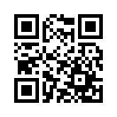
Сайты для создания ребусов

Slide 13
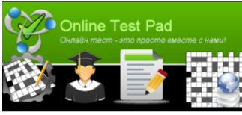
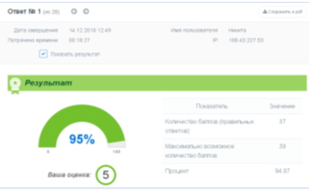
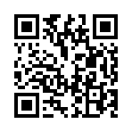
Средства для контроля знаний. Тесты

Slide 14
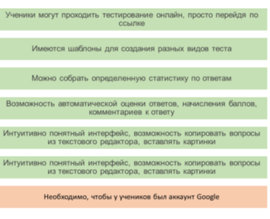
Средства для контроля знаний.
Google - формы

Slide 15
Средства для контроля знаний.
Google - формы
В целом
по классу
По каждому ученику

Slide 16
Инструментарий учителя, применяемый в работе в период дистанционного обучения
МБОУ гимназия № 12 города Липецка
Екатерина Петровна Ахонен, учитель физики и математики

